Slide 1
Geotermikus erőmű Bruchsal:
Geológia és erőmű
Kutatás és innováció
EnBW Energia Baden-Württemberg Rt.

Slide 2
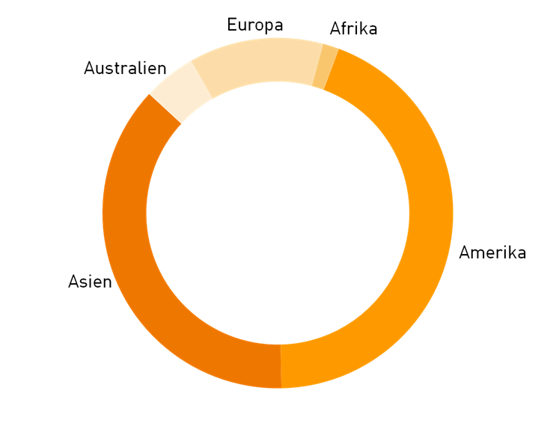
Potentiale und Kraftwerke
Zumeist Doubletten
A világ geotermikus áramtermelése
Ázsia és Amerika energiaellátásának fontos része
Összesen:
>10.000 MW
Quelle: World Geothermal Congress, 2010
2
Notes:
2
TEst
2
2

Slide 3
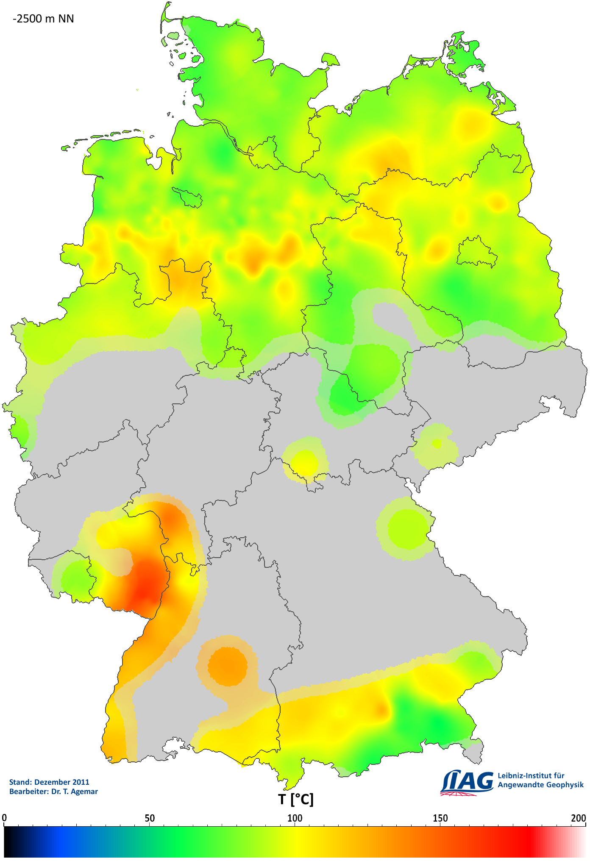
Potentiale und Kraftwerke
Zumeist Doubletten
Geotermikus áramtermelés Németországban
Különösen Németország déli és délnyugati részén
*existing
*under construction
Hamburg
Rostock
Bremen
Berlin
Hannover
Magdeburg
Düsseldorf
Erfurt
Dresden
Frankfurt
Mainz
Nürnberg
Stuttgart
Karlsruhe
München
3
Notes:
3
TEst
3
3

Slide 4
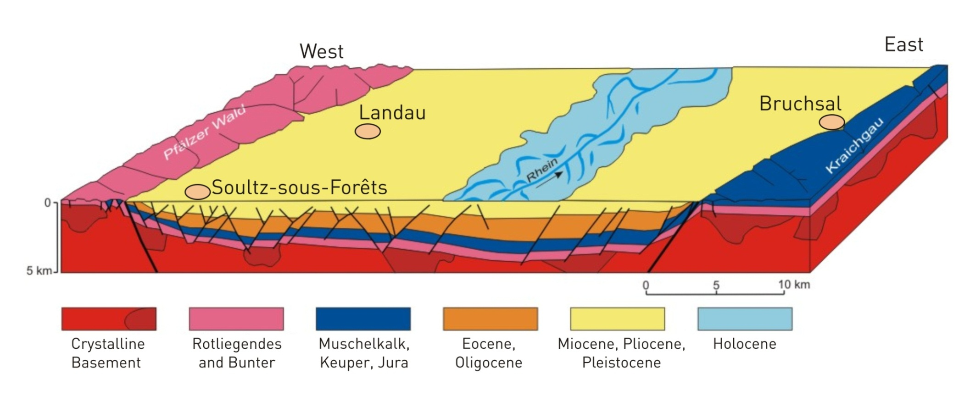
Potentiale und Kraftwerke
Zumeist Doubletten
Felső-Rajnai geotermikus erőművek
2009 és 2012 között négy egység kezdte meg a működését
Insheim
Umgezeichnet nach Röhr 2007
4
Notes:
4
TEst
4
4

Slide 5
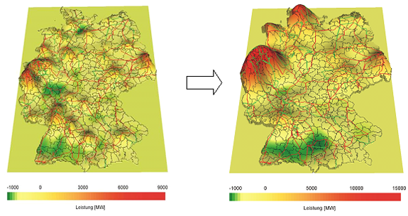
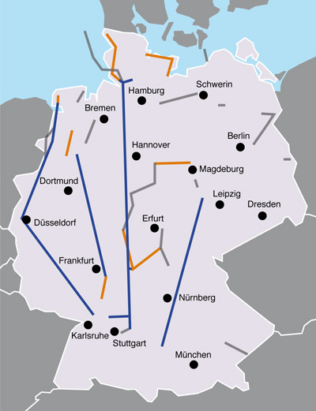
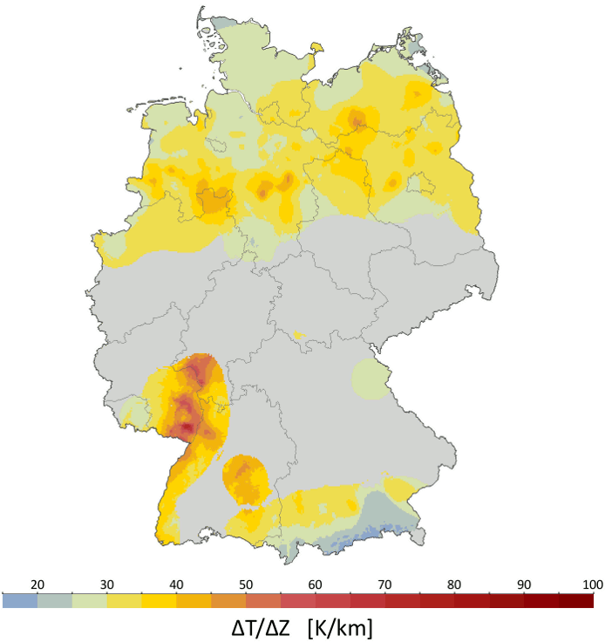
A geotermia jövőbeli szerepe
Szükségünk van a geotermiára?
Termelési és felhasznáklási mérleg
Geotermikus potenciál
Energiaszállítási szükséglet
2007
wobei ∆T = 100 K und ∆z die Teufe ist
Források: www.amprion.net; www.liag-hannover.de; www.ipp.mpg.de

Slide 6
Potentiale und Kraftwerke
Zumeist Doubletten
Hőmérsékletek és geológia
Előnyös geotermikus feltételek Bruchsal-ban
5K/100m
6
Notes:
6
TEst
6
6

Slide 7
Projekthistorie
A Bruchsali geotermikus erőmű története
Hőből áram
  Hőmérséklet a víztárolóban 131°C
  Kiaknázási ráták kb 30 l/s lehetégesek
  Nagyon magas sótartalmak 130 g/l
  Nagyon öreg víz (> 10 Mill. a)
  Komplex geológia és hidraulika
7
Notes:
TEst
7

Slide 8
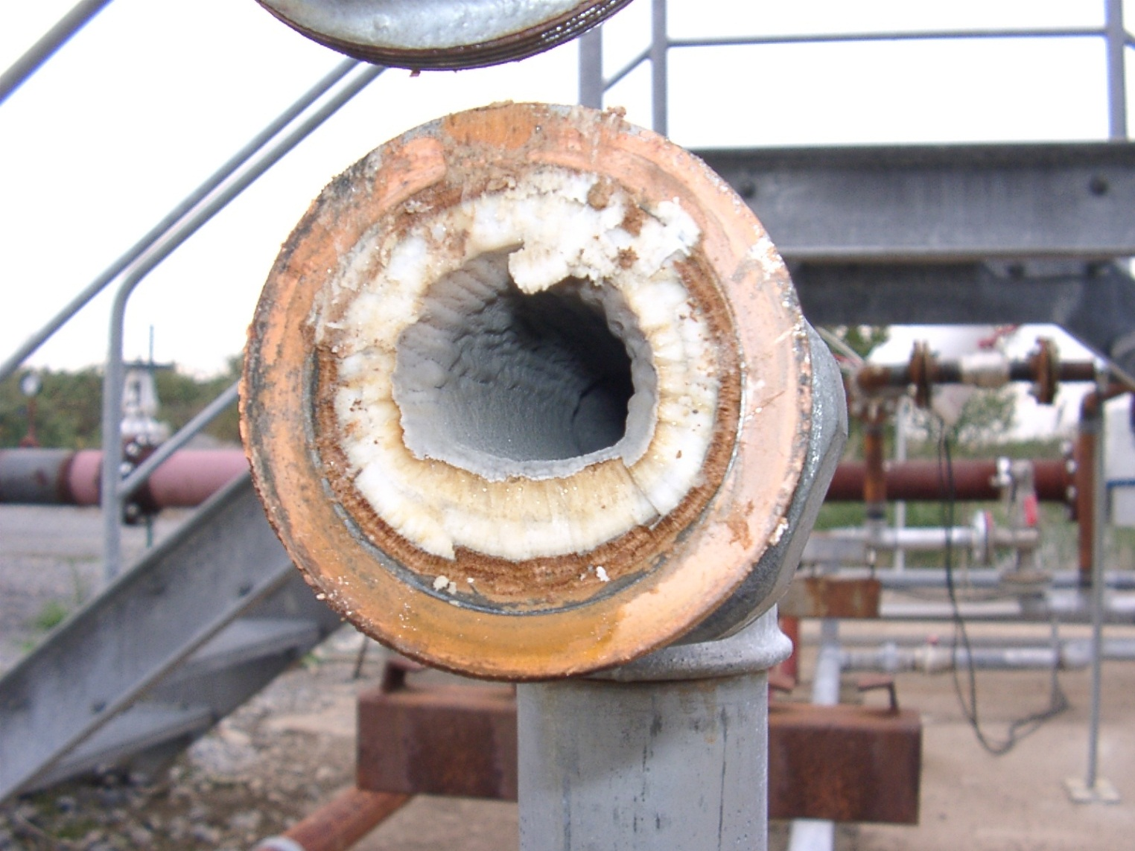
Salinity & Scaling
A Bruchsal-i geotermikus erőmű története
Hőből áram
8
Ref.: ewb 2005
Notes:
TEst
8

Slide 9

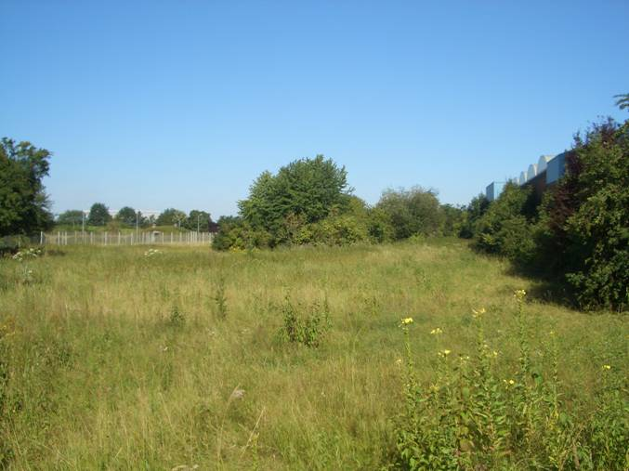
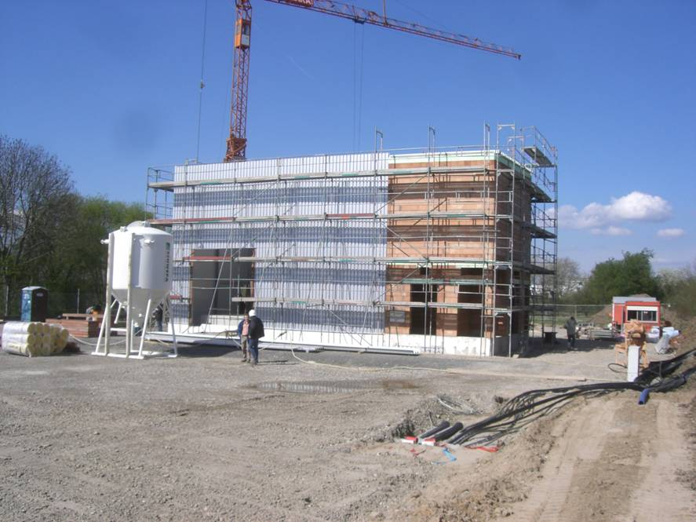
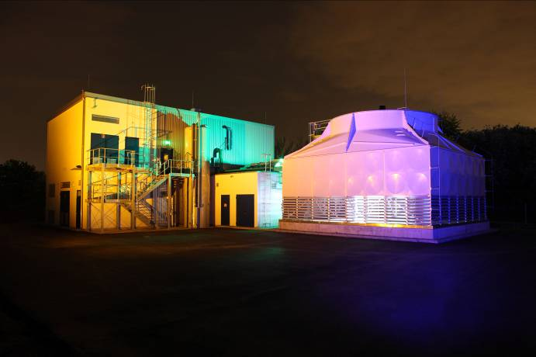
Projekthistorie
A Bruchsal-i geotermikus erőmű története
Hőből áram
  2013 óta közös üzemeltető cég az ewb Bruchsal és az EnBW között
2007
2008
2009
9
Notes:
TEst
9

Slide 10
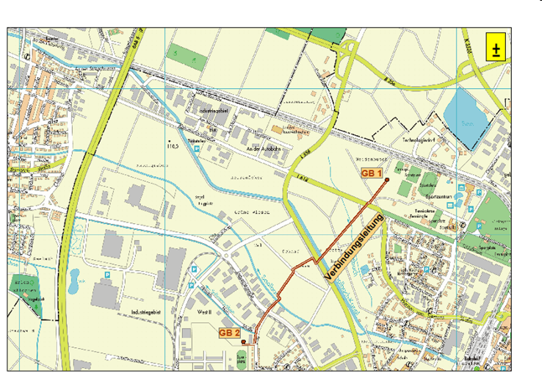
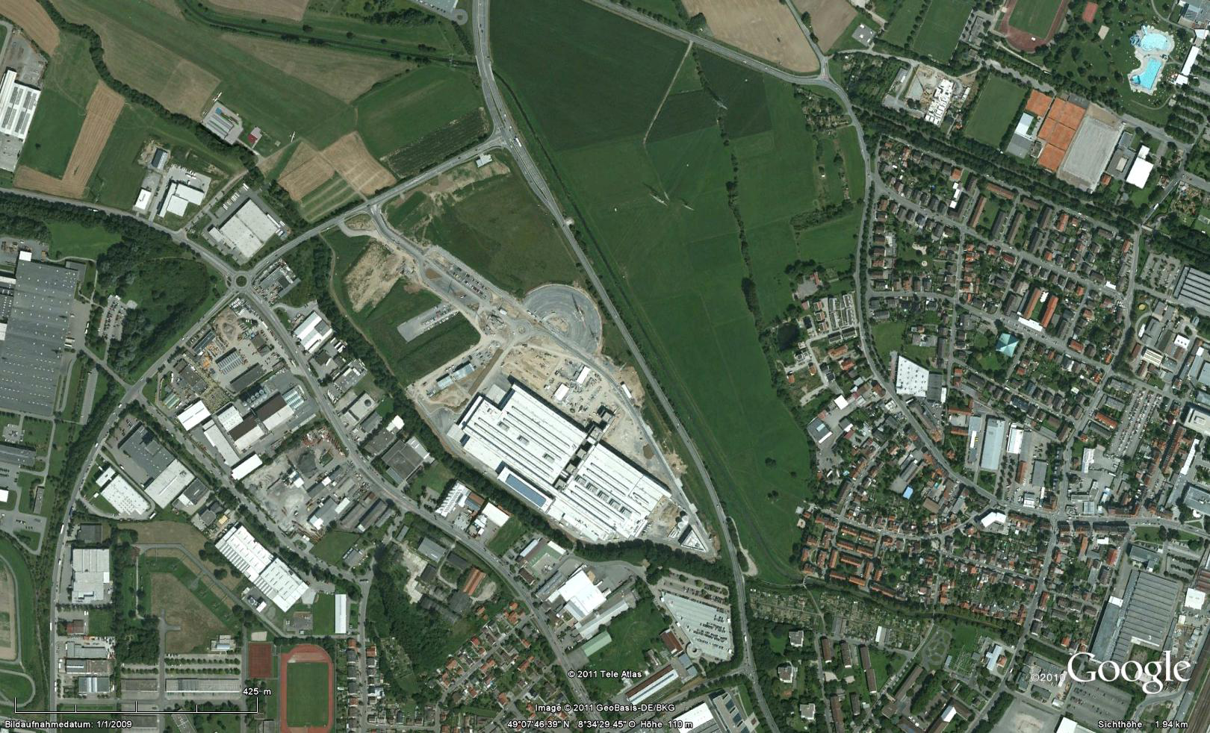
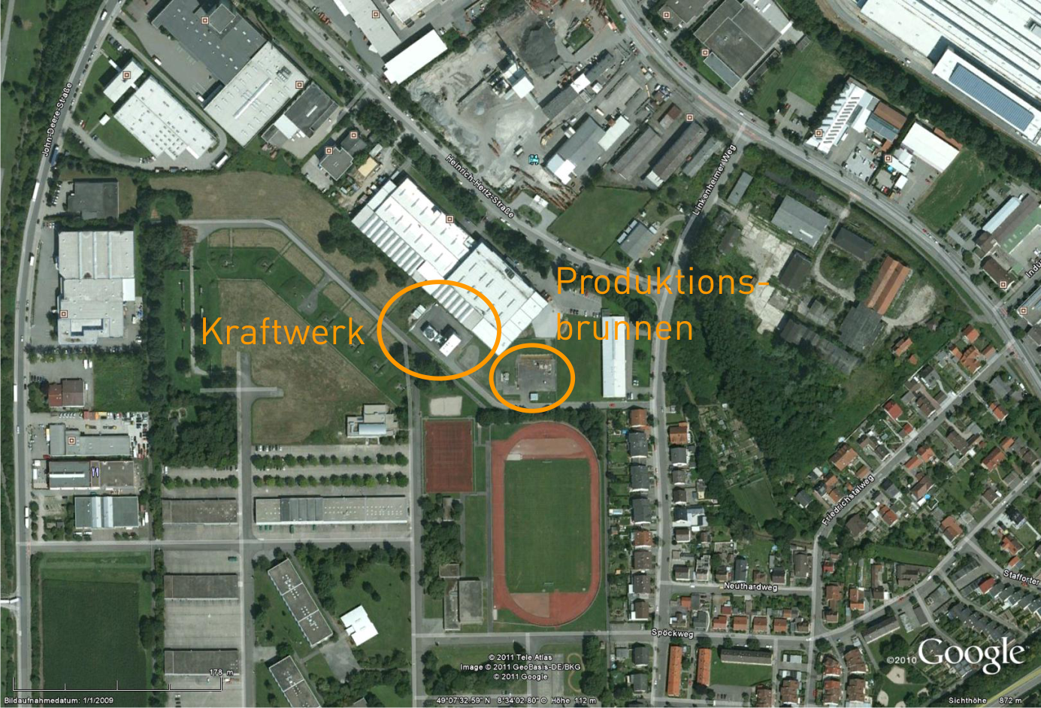
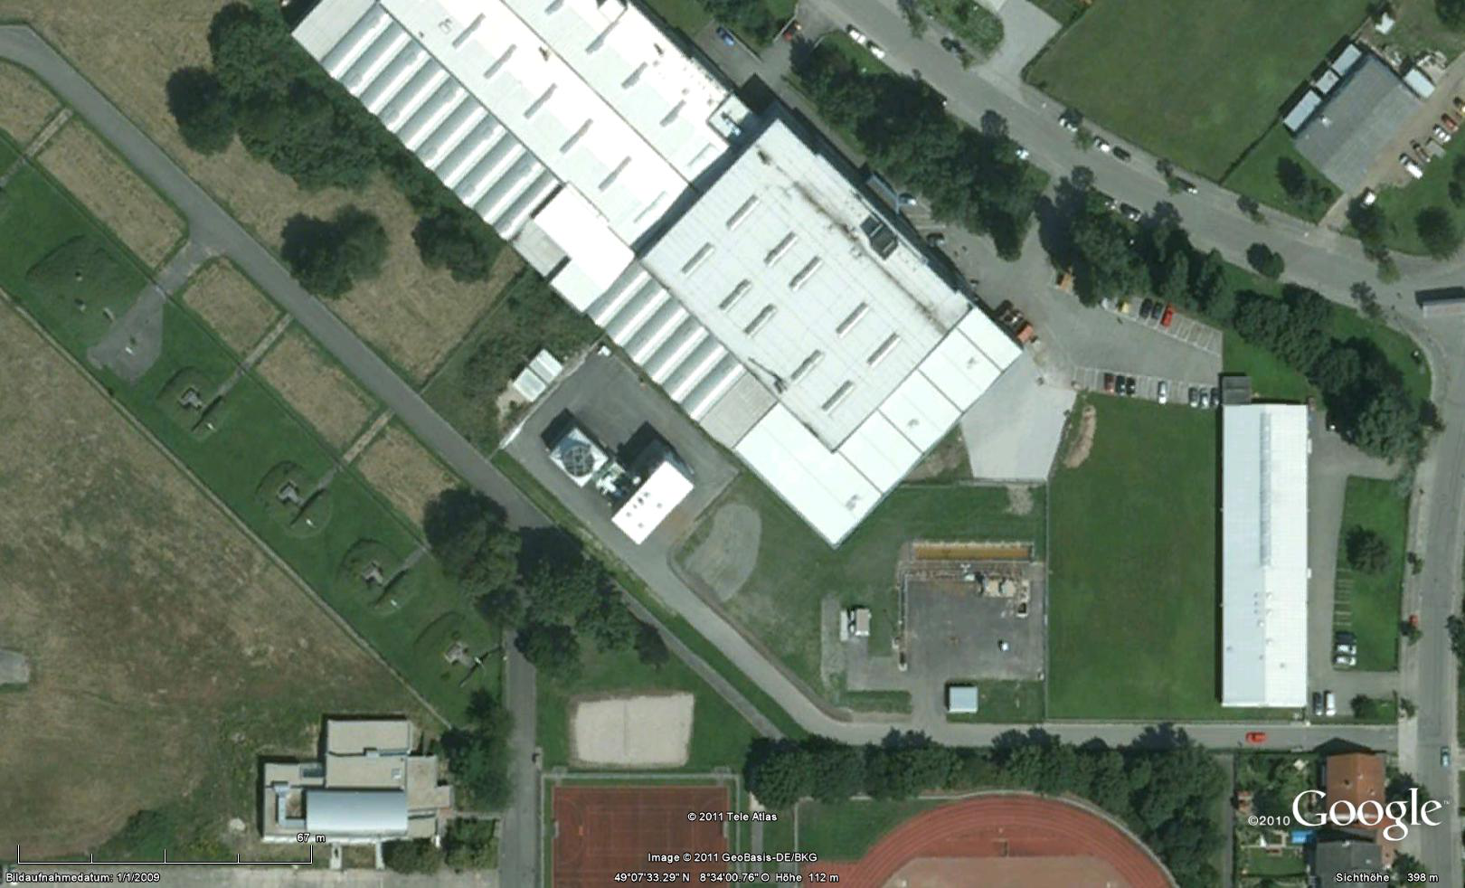
Site Map Power Plant Bruchsal
Erőmű és termálvízkút
Erőmű alig látható, alacsony területfelhasználás
Injection
Hűtőtorony
1,5 km
1,5 km
Injection
Erőmű
Termelőkút
1,5 km
Production& Power Plant
Production
&
Power Plant
10
10
Ref.: Google Maps 2011

Slide 11
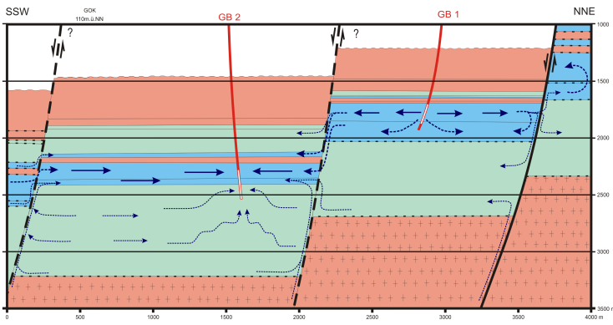
Geologie in Bruchsal
Termálvíztározó
Nagyobb mélységben további forróvíz készletre számíthatunk
A
A‘
Active?
120°C
134°C
2. víztároló?
Active?
3. víztároló?
11
Ref: Meixner 2010
11

Slide 12
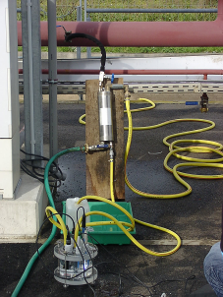
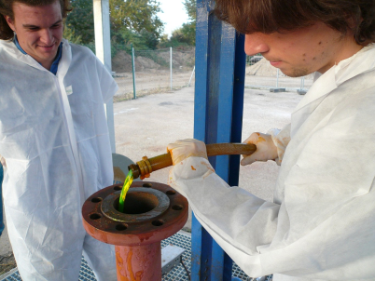
Tracer Tests
Nyomjelző (Tracer) tesztek
kutatások Bruchsal-ban
Két geotermikus fúrás hidraulikus kapcsolásának felülvizsgálata
2 különböző fluoreszkáló nyomjelző bevetése az injekciós fúrásoknál
12
12

Slide 13
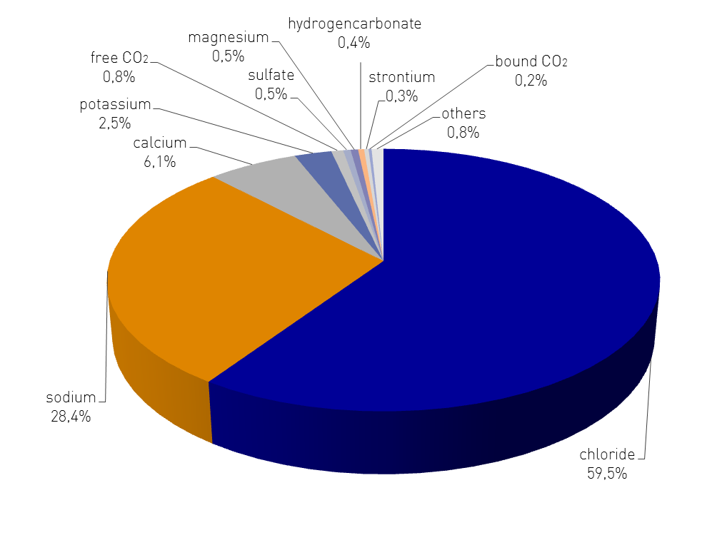
Wasserchemie
A termálvíz sótartalma
Kb. négyszer sósabb mint a tengervíz
ca. 130 g oldott anyagok a termálvízben literenként
Holt-tenger: ca. 150 g/l
13

Slide 14
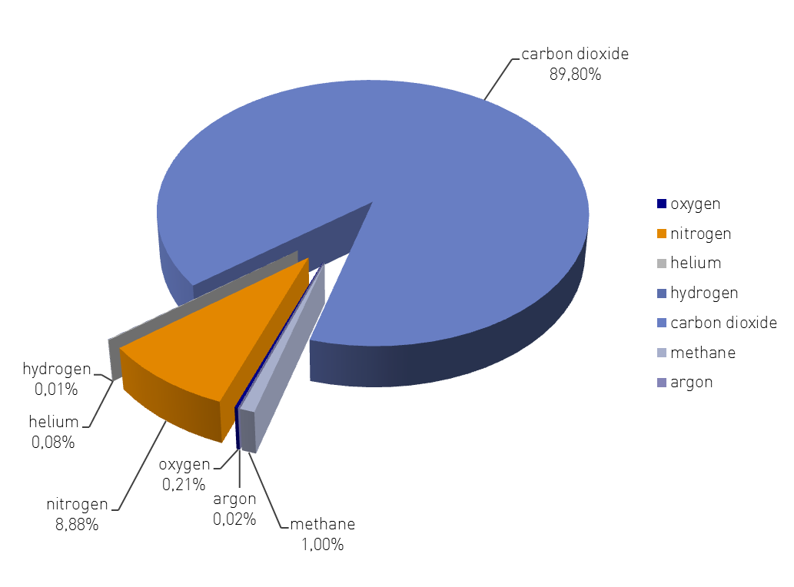
Gaszusammensetzung
A termálvíz gáztartalma
ca. 2,2 l CO₂ kilógrammonként
ca. 2,2 Liter oldott gázok a termálvízben kilógrammonként
főleg CO₂
14

